Slide 1


СІМ ЧУДЕС
ЧЕРКАЩИНИ
ЧЕРКАЩИНО! ЯКА Ж БО ТИ БЕЗКРАЯ!
ТВОЇ ШЛЯХИ СХОДИВ БИ МІЖ ЛЮДЬМИ,
ЩО ПРО КОЗАЦЬКУ СЛАВУ НАМ СПІВАЮТЬ
І П’ЮТЬ ЗВИТЯГУ ПОВНИМИ ГРУДЬМ
ЗЕМЛЯ БАТЬКІВ ДЛЯ КОЖНОГО ЄДИНА,
СВЯЩЕННА Й ДОРОГА ЗЕМЛЯ БАТЬКІВ.
ЧЕРКАЩИНО! ПЕРЛИНО УКРАЇНИ! ТОБІ МОЯ ЛЮБИВ І СЕРЦЯ СПІВ!
У СЛОВІ ЧЕРКАСИ –
ЧОРНІЇ КОСИ
ГОРДИХ ПОЛЯНСЬКИХ КРАСУНЬ.
У СЛОВІ ЧЕРКАСИ
СТІКАЄ УВ ОСІНЬ
СИВИЙ ДНІПРО, ЯК ЛУНЬ.
У СЛОВІ ЧЕРКАСИ
ЖЕВРІЄ Й ДОСІ
СЛАВА КОЗАЧИХ ГЕРЦІВ.
У СЛОВІ ЧЕРКАСИ
ТОНКОГОЛОСИТЬ
НАРОДУ МОЙОГО СЕРЦЕ.

Slide 2
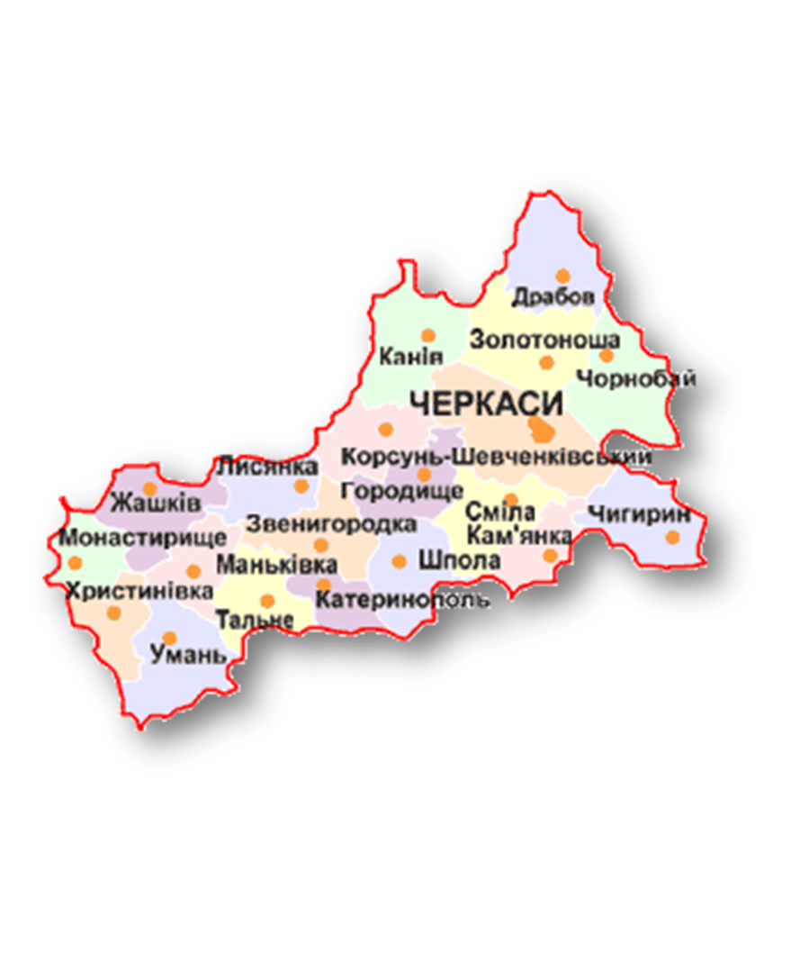
НА СЕРЕДНІЙ НАДДНІПРЯНЩИНІ У САМОМУ ЦЕНТРІ УКРАЇНИ, ПО ОБИДВА БЕРЕГИ ДНІПРА, РОЗКИНУВСЯ ЧЕРКАСЬКИЙ КРАЙ, ЯКИЙ МАЄ СЛАВНУ ІСТОРІЮ, ВИТОКИ ЯКОЇ ГУБЛЯТЬСЯ У ДАЛЕКИХ ВІКАХ.

Slide 3
ІЛЛІНСЬКА ЦЕРКВА В СУБОТОВІ. ЧИГИРИНСЬКИЙ Р-Н, С.СУБОТІВ 4
КРАСНОГІРСЬКИЙ МОНАСТИР. ЗОЛОТОНІСЬКИЙ Р-Н, М.ЗОЛОТОНОША
ШЕВЧЕНКІВСЬКИЙ НАЦІОНАЛЬНИЙ ЗАПОВІДНИК. ТАРАСОВА ГОРА, М. КАНІВ
ЧИГИРИНСЬКИЙ ЗАПОВІДНИК. АРХЕОЛОГІЧНІ ЗНАХІДКИ: КАМ’ЯНА БАБА.
КАМ’ЯНСЬКИЙ ЗАПОВІДНИК. ЗЕЛЕНИЙ БУДИНОЧОК
КОРСУНЬ-ШЕВЧЕНКІВСЬКИЙ ДЕРЖАВНИЙ ІСТОРИКО-КУЛЬТУРНИЙ ЗАПОВІДНИК
ПАРК 50-РІЧЧЯ ЖОВТНЯ В ЧЕРКАСАХ ТА КУРОРТНА СОСНІВКА ХІХ СТ. ЧЕРКАСЬКИЙ Р-Н, М.ЧЕРКАСИ

Slide 4
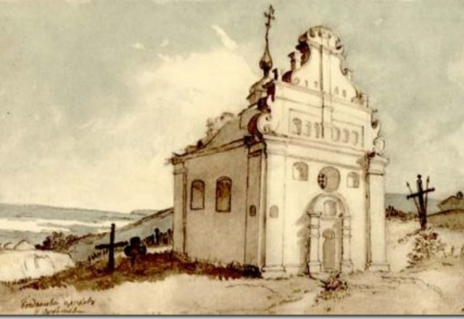
ІЛЛІНСЬКА ЦЕРКВА
СТОЇТЬ В СЕЛІ СУБОТОВІ НА ГОРІ ВИСОКІЙ
ДОМОВИНА УКРАЇНИ, ШИРОКА, ГЛИБОКА.
ОТО ЦЕРКОВ БОГДАНОВА.
ТАМ-ТО ВІН МОЛИВСЯ,
ЩОБ МОСКАЛЬ
ДОБРОМ І ЛИХОМ З КОЗАКОМ ДІЛИВСЯ...
МАЛЮНОК ТАРАСА ШЕВЧЕНКА

Slide 5
ЦЕРКВА БУЛА ЗБУДОВАНА У 1653 (ЗА ІНШИМИ ДАНИМИ - У 1656) В СТИЛІ РАННЬОГО УКРАЇНСЬКОГО БАРОККО ЗА НАКАЗОМ ГЕТЬМАНА Б.ХМЕЛЬНИЦЬКОГО ЯК РОДОВА ЦЕРКВА-УСИПАЛЬНИЦЯ.
СУБОТІВ БУВ РОДОВИМ МАЄТКОМ АРХЕОЛОГІЧНІ ДОСЛІДЖЕННЯ 1970-ИХ ПОКАЗАЛИ, ЩО АНІ ТРУНИ, АНІ ТІЛА ХМЕЛЬНИЦЬКОГО НА МІСЦІ ПОХОВАННЯ ВЖЕ НЕМАЄ, А ГРУНТ БУВ НЕОДНОРАЗОВО ПЕРЕКОПАНИЙ. ІСНУЮТЬ ДВІ ВЕРСІЇ ПРО ЗНИКНЕННЯ ТІЛА ХМЕЛЬНИЦЬКОГО. ЗГІДНО ЧЕРНІГІВСЬКОГО ЛІТОПИСУ XVIII СТ., ТІЛО ХМЕЛЬНИЦЬКОГО БУЛО ВИКИНУТЕ З ДОМОВИНИ У 1664 ЗА НАКАЗОМ ЧАРНЕЦЬКОГО, ОБОЗНОГО КОРОННОГО ПОЛЬСЬКОГО ВІЙСЬКА. ІСНУЄ ТАКОЖ ЛЕГЕНДА, ЩО ДО ЗАХВАТУ ПОЛЯКАМИ ЧИГИРИНА У 1664 ТІЛО ХМЕЛЬНИЦЬКОГО БУЛО ТАЄМНО ПЕРЕПОХОВАНО.
НАПРИКІНЦІ XVIII СТ. З ЦЕРКВИ ВИВЕЗЕНО ІКОНОСТАС.
НОВИЙ ІКОНОСТАС БУЛО ВСТАНОВЛЕНО У 1824 (НЕ ЗБЕРІГСЯ)
1869 ПОРУЧ ІЗ ЦЕРКВОЮ ЗБУДОВАНА ДЗВІНИЦЯ І ГАЛЕРЕЯ, ЯКА З'ЄДНУВАЛА ЇЇ З ЦЕРКВОЮ.
З ПРИХОДОМ РАДЯНСЬКОЇ ВЛАДИ, В ЦЕРКВІ ВЛАШТУВАЛИ КЛУБ, ПІЗНІШЕ ВИКОРИСТОВУВАЛИ ЯК СКЛАД.

Slide 6
ПІСЛЯ ІІ СВІТОВОЇ ВІЙНИ В ЦЕРКВІ ВІДКРИЛИ МУЗЕЙ БОГДАНА ХМЕЛЬНИЦЬКОГО.
У 1954 ЗА ПРОЕТОМ АРХІТЕКТОРА І. ШМУЛЬСОНА В ЦЕРКВІ ВСТАНОВЛЕНО СИМВОЛІЧНИЙ ГРАНІТНИЙ НАДГРОБОК Б. ХМЕЛЬНИЦЬКОМУ.
У 1978 АРХІТЕКТОРОМ С. КІЛЕССО БУЛА ЗАВЕРШЕНА РЕСТАВРАЦІЯ, ПІД ЧАС ЯКОЇ БУЛА РОЗІБРАНА ГАЛЕРЕЯ МІЖ ЦЕРКВОЮ І ДЗВІНИЦЕЮ, ЦЕРКВА ВІДНОВЛЕНА У ПЕРВІСНИХ ФОРМАХ.
З 1990 ЦЕРКВА ПОВЕРНУТА РЕЛІГІЙНІЙ ГРОМАДІ.
У 1990-ИХ ІКОНОСТАС БУЛО ВІДНОВЛЕНО НА ОСНОВІ ФОТОГРАФІЇ 1888 (ПРОЕКТ С. КІЛЕССО, РІЗЬБЛЕННЯ ПІД КЕРІВНИЦТВОМ І. ФІЗЕРА).
У 1995 ПОЛИВ'ЯНУ ЧЕРЕПИЦЮ НА ДАХУ ЗАМІНЕНО НА ЧЕРВОНУ ЛИСТОВУ МІДЬ.

Slide 7
АРХІТЕКТУРА
ЦЕРКВА ЗБУДОВАНА В СТИЛІ РАННЬОГО УКРАЇНСЬКОГО БАРОКО, МАЄ ОБОРОННІ РИСИ (ТОВЩИНА СТІН - ДО 2 М, БІЙНИЦІ). СКЛАДЕНА З КАМІННЯ І ЦЕГЛИ, ОДНОНАВОВА, З ГРАНЧАСТОЮ ШЕСТИСТІННОЮ АПСИДОЮ. НАКРИТА ДВОСХИЛИМ ДАХОМ ІЗ ЗАЛОМОМ. ФАСАДИ ПАМ\ЯТКИ ВИРІШЕНІ ЛАКОНИЧНО: ЇХ КУТИ ЗАКРІПЛЕНІ ПІЛЯСТРАМИ, В СТІНАХ - НЕВЕЛИКІ ВІКНА В ГЛИБОКИХ АМБРАЗУРАХ І УСТУПЧАСТІ НІШІ. ФАСАД УВІНЧУЄ РОЗКРЕПОВАНИЙ КАРНИЗ, ФРИЗ І ПІДФРИЗОВИЙ ВАЛИК. ЗАХІДНИЙ ФАСАД ЗАВЕРШЕНИЙ ДВОЯРУСНИМ ФІГУРНИМ ФРОНТОНОМ ВИРАЗНОГО МАЛЮНКУ З ВОЛЮТАМИ, РОЗЧЛЕНОВАНИЙ КАРНИЗАМИ І ПРИКРАШЕНИЙ СОНЕЧКАМИ НА ПОСТАМЕНТАХ. ПО ЦЕНТРУ ФРОНТОН РОЗДІЛЕНИЙ ПІЛЯСТРОЮ, В ПЕРШОМУ ЯРУСІ РОЗМІЩЕНІ ДЕКОРАТИВНІ НІШІ, У ДРУГОМУ - КЛЮЧЕВИДНІ БІЙНИЦІ В АМБРАЗУРАХ. ХОРИ ПІДТРИМУЮТЬСЯ АРКАДОЮ НА ДВОХ ОПОРНИХ КВАДРАТНИХ У ПЕРЕТИНІ СТОВПАХ, І РОЗКРИВАЮТЬСЯ В НАВУ ДРУГИМ ЯРУСОМ АРКАДИ. ХІД НА ХОРИ ВЛАШТОВАНИЙ В ТОВЩІ ЗАХІДНОЇ СТІНИ.

Slide 8
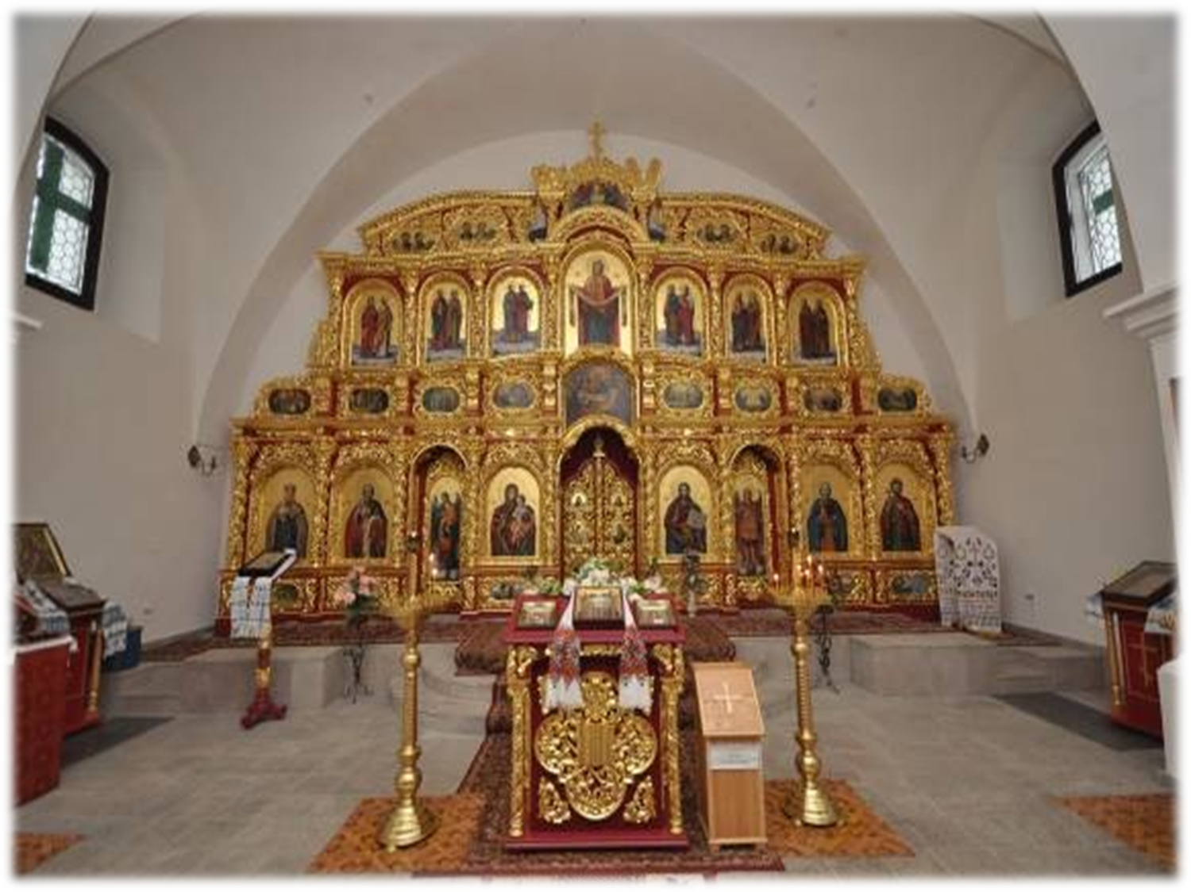

Slide 9
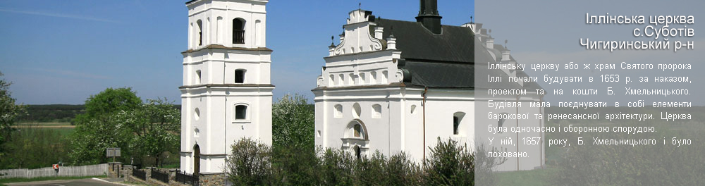

Slide 10

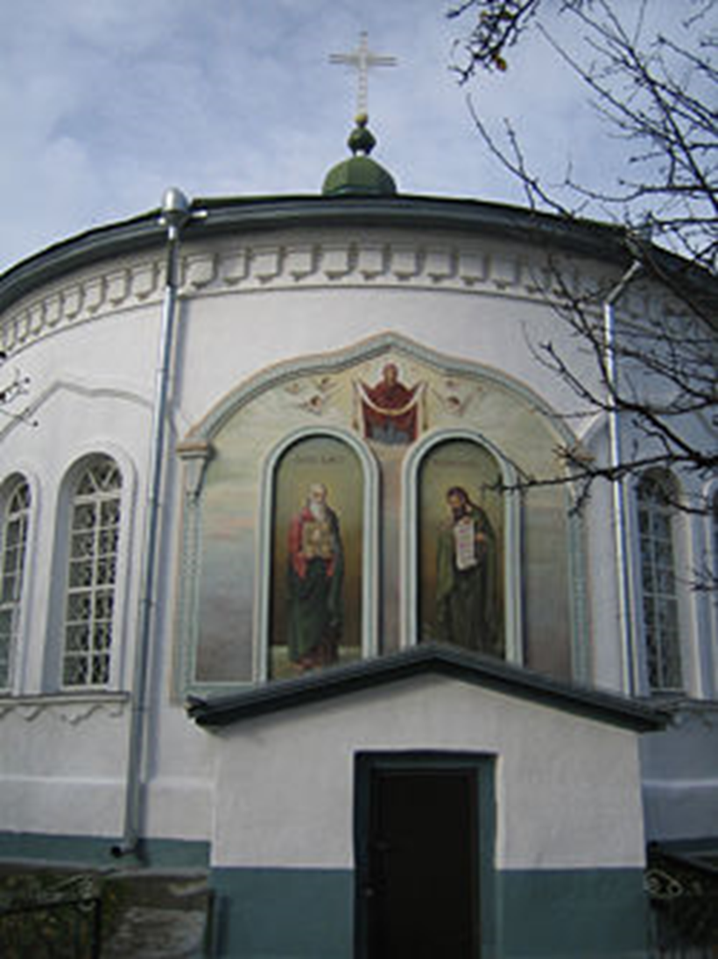
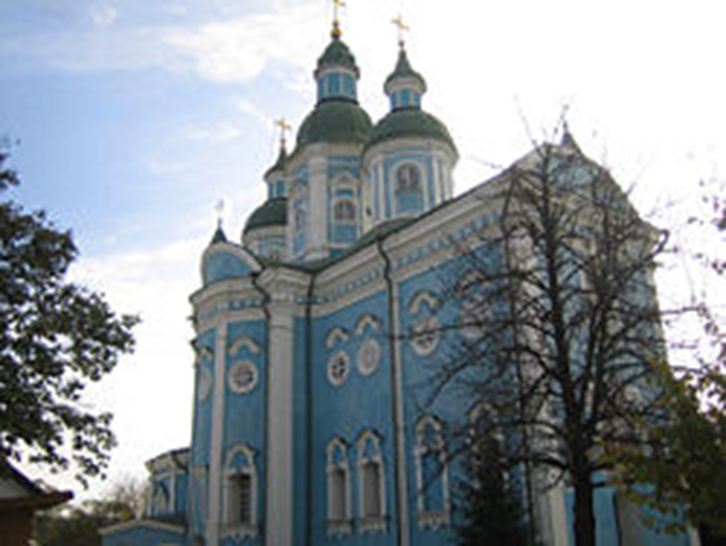
СВЯТО-ПОКРОВСЬКИЙ КРАСНОГІРСЬКИЙ ЖІНОЧИЙ МОНАСТИР — ОДИН ІЗ П'ЯТИ НАЙСТАРОДАВНІШИХ В УКРАЇНІ МОНАСТИРІВ. ЗНАХОДИТЬСЯ НА ЧЕРКАЩИНІ, ПОБЛИЗУ МІСТА ЗОЛОТОНОШІ
ЗАСНУВАННЯ

Slide 11
ЗАСНУВАННЯ
ЗА ПЕРЕКАЗАМИ, ВІДЛЮДНЕ ЖИТТЯ В КРАСНОГІР'Ї НА МІСЦІ МАЙБУТНЬОГО МОНАСТИРЯ ЗАПОЧАТКУВАВ ЧЕРНЕЦЬ ІЗ КОНСТАНТИНОПОЛЯ ПРИБЛИЗНО НАПРИКІНЦІ XVI — НА ПОЧАТКУ XVII СТ. ЙОМУ У СНІ ЯВИЛАСЬ ЦАРИЦЯ НЕБЕСНА, ПОВЕЛІЛА ВІДПРАВИТИСЬ НА РУСЬКУ ЗЕМЛЮ ТА ВКАЗАЛА МІСЦЕ МАЙБУТЬНЬОГО МОНАСТИРЯ В ГОРІ БІЛЯ ЗОЛОТОНОШІ. ПЕРШОЮ ОБИТЕЛЛЮ ВІЗАНТІЙСЬКОГО ЧЕНЦЯ СТАЛА ВИКОПАНА НИМ САМИМ ПЕЧЕРА. НЕВДОВЗІ ПРО МОНАХА СТАЛО ВІДОМО ГОСПОДАРЮ ТІЄЇ ЗЕМЛІ — КОЗАКУ ІВАНУ ШЕБЕТУ-СЛЮЖЦІ, ЯКИЙ ВИРІШИВ ПЕРЕТВОРИТИ КРАСНУ ГІРКУ, ЯК НАЗИВАЛИ ЇЇ МІСЦЕВІ МЕШКАНЦІ, В ГОРУ БОЖУ — ЗАСТНУВАТИ ТУТ СВЯТУ ОБИТЕЛЬ. ЦЯ ВІСТЬ НЕВДОВЗІ ОБЛЕТІЛА НАВКОЛИШНІ СЕЛА І ДО ПЕРШОГО ПОСЕЛЕНЦЯ СТАЛИ ПРИЄДНУВАТИСЯ БАЖАЮЧІ ПРИСВЯТИТИ СВОЄ ЖИТТЯ БОГУ.
ІЗ ЧАСОМ БЛАГОЧЕСТИВА БРАТІЯ ЗБУДУВАЛА ПЕРШИЙ ХРАМ ІЗ ВЕРБОЛОЗУ В ЧЕСТЬ ВЕЛИКОМУЧЕНИКА ГЕОРГІЯ ПЕРЕМОЖЦЯ. АЛЕ ПРОСТОЯЛА ЦЯ ЦЕРКВА НЕДОВГО.

Slide 12
НОВИЙ ХРАМ ВИСТРОЇЛИ КОЗАКИ, ЯКИЙ ТАКОЖ НАЗВАЛИ В ЧЕСТЬ СВЯТОГО ГЕОРГІЯ. В 1680 — 1687 РОКАХ БУВ ПОБУДОВАНИЙ ПОКРОВСЬКИЙ ДЕРЕВ'ЯНИЙ ТЕПЛИЙ ХРАМ.
МОНАСТИРІ ЗБЕРІГАЛИ Й ПОШИРЮВАЛИ КОЗАЦЬКУ ВІЙСЬКОВУ НАУКУ. ВИКОНУВАЛИ КОЗАЦЬКІ МОНАСТИРІ Й РЯД ІНШИХ ФУНКЦІЙ — КОЖНА ТАКА СВЯТА ОБИТЕЛЬ БУЛА ВОДНОЧАС І ФОРТЕЦЕЮ, І ШПИТАЛЕМ ДЛЯ ПОРАНЕНИХ ТА ХВОРИХ, І ПРИТУЛКОМ ДЛЯ СТАРИХ НЕМІЧНИХ КОЗАКІВ. САМЕ ТОМУ, ПОНЕВОЛИВШИ УКРАЇНУ, РОСІЙСЬКИЙ ЦАРАТ НЕ МІГ МИРИТИСЯ З ІСНУВАННЯМ КОЗАЦЬКИХ МОНАСТИРІВ. ЇХ ЗАКРИВАЛИ, А БАГАТО З НИХ ІЗ ЧАСОМ ПЕРЕТВОРИЛИ НА ЖІНОЧІ — МЕНШ НЕБЕЗПЕЧНІ ДЛЯ МОСКОВСЬКИХ ЗАГАРБНИКІВ. ТАКА Ж ДОЛЯ СПІТКАЛА Й КРАСНОГІРСЬКУ ОБИТЕЛЬ. В 1786 РОЦІ, МІСЦЕ БУЛО ПЕРЕВЕДЕНО КИЇВСЬКИЙ ІОАННО-БОГОСЛОВСЬКИЙ ДІВИЧИЙ МОНАСТИР. З ТИХ ПІР ОБИТЕЛЬ ІСНУЄ, ЯК ЖІНОЧА.

Slide 13
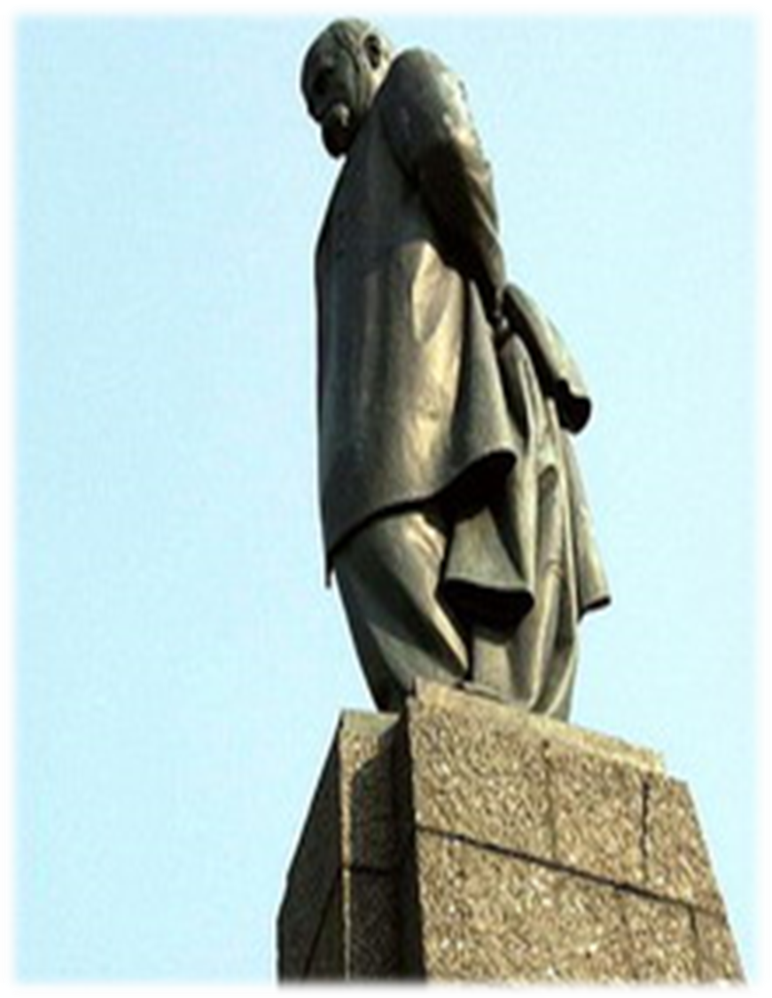

СВЯТИХ СВЯТА – ТАРАСОВА ГОРА
ЩАСЛИВО, ГОРДО ПІДНЯЛАСЬ НАД ЧАСОМ.
ВЕЛИЧНА ПІСНЯ ВІЧНОСТІ ТАРАСА
НАД БЕРЕГОМ НАДВІЧНОГО ДНІПРА.
ВЕДЕ НА ГОРУ ЦІЛИЙ СВІТ ДОРІГ,
ПІДНЯТИСЯ Ж ТУДИ НЕ КОЖЕН ЗМОЖЕ:
НАРОДНА СОВІСТЬ, ЯК ЗІРКА СТОРОЖА,
НЕ ПУСТИТЬ ЧОРНУ ДУШУ Й НА ПОРІГ.
СВЯТИХ СВЯТА – ТАРАСОВА ГОРА
У ВЕЛИЧІ ЗА ЕВЕРЕСТА ВИЩА,
ЯК СЛОВО ПРАВДИ – НЕЗБОРИМО ВІЩЕ,
ЯК ТОРЖЕСТВО ВСЕЛЮДСЬКОГО ДОБРА.

Slide 14
ШЕВЧЕНКІВСЬКИЙ НАЦІОНАЛЬНИЙ ЗАПОВІДНИК Є НАЙДАВНІШИМ ІСТОРИКО-КУЛЬТУРНИМ ЗАПОВІДНИКОМ В УКРАЇНІ І ПЕРШИМ ІЗ ЗАКЛАДІВ ГУМАНІТАРНОЇ СФЕРИ, УДОСТОЄНИХ СТАТУСУ НАЦІОНАЛЬНОГО.
НОВІТНЯ ІСТОРІЯ ЧЕРНЕЧОЇ ГОРИ РОЗПОЧАЛАСЯ 22 ТРАВНЯ 1861 РОКУ, КОЛИ УКРАЇНСЬКА ЗЕМЛЯ НАВІКИ ПРИЙНЯЛА У СВОЄ ЛОНО ТІЛО СПІВЦЯ СВОБОДИ І ГУМАНІЗМУ, ПРОРОКА НАЦІОНАЛЬНОГО ВІДРОДЖЕННЯ, ГЕНІАЛЬНОГО ПОЕТА І ХУДОЖНИКА ТАРАСА ШЕВЧЕНКА. ЦЬОГО ДНЯ БУЛО ВИКОНАНО ЙОГО ЗАПОВІТНУ ВОЛЮ ЗНАЙТИ ВІЧНИЙ СПОЧИНОК НА ВКРАЇНІ МИЛІЙ. ВІДРАЗУ Ж ПЕРЕЙМЕНОВАНА КАНІВЦЯМИ НА ТАРАСОВУ ГОРУ, ЦЯ ВЕРШИНА СТАЛА ОДНИМ ІЗ НАЦІОНАЛЬНИХ ЦЕНТРІВ ЄДНАННЯ УКРАЇНЦІВ НАВКОЛО ІДЕЇ СТВОРЕННЯ УКРАЇНСЬКОЇ СОБОРНОЇ ДЕРЖАВИ.
ВЛІТКУ 1884 РОКУ ЗА НАРОДНІ КОШТИ НА ТАРАСОВІЙ ГОРІ БУЛО ЗБУДОВАНО ПЕРШИЙ НАРОДНИЙ МУЗЕЙ КОБЗАРЯ - ТАРАСОВУ СВІТЛИЦЮ, ВПОРЯДКОВАНО ЙОГО МОГИЛУ І ВСТАНОВЛЕНО МОНУМЕНТАЛЬНИЙ ЧАВУННИЙ ПАМ'ЯТНИК-ХРЕСТ ЗА ПРОЕКТОМ АКАДЕМІКА АРХІТЕКТУРИ В.СИЧУГОВА.

Slide 15
СУЧАСНОГО ВИГЛЯДУ ШЕВЧЕНКІВСЬКИЙ МЕМОРІАЛ НАБУВ ВЛІТКУ 1939 РОКУ ІЗ ВСТАНОВЛЕННЯМ НА МОГИЛІ КОБЗАРЯ ВЕЛИЧНОГО БРОНЗОВОГО ПАМ'ЯТНИКА (СКУЛЬПТОР М.МАНІЗЕР, АРХІТЕКТОР Є.ЛЕВІНСОН) І СПОРУДЖЕННЯМ ЛІТЕРАТУРНО-МЕМОРІАЛЬНОГО МУЗЕЮ (АРХІТЕКТОРИ В.КРИЧЕВСЬКИЙ, І П.КОСТИРКО). МУЗЕЙНИЙ АНСАМБЛЬ ДОПОВНИВ ГРАНІТНИЙ КОМПЛЕКС СХОДЖЕННЯ (1977) І ВІДТВОРЕНА 1991 РОКУ "ТАРАСОВА СВІТЛИЦЯ" - ПЕРШИЙ НАРОДНИЙ МУЗЕЙ ТАРАСА ШЕВЧЕНКА
НИНІ ШЕВЧЕНКІВСЬКИЙ НАЦІОНАЛЬНИЙ ЗАПОВІДНИК - ШИРОКО ВІДОМИЙ У СВІТІ КУЛЬТУРНО-ОСВІТНІЙ, НАУКОВО-ДОСЛІДНИЙ І ТУРИСТИЧНИЙ ЦЕНТР, ЯКИЙ ВИВЧАЄ І ПОПУЛЯРИЗУЄ НАДБАННЯ УКРАЇНСЬКОЇ НАЦІОНАЛЬНОЇ І СВІТОВОЇ ІСТОРИКО-КУЛЬТУРНОЇ СПАДЩИНИ, ТВОРЧІСТЬ КОБЗАРЯ, ІСТОРІЮ ТАРАСОВОЇ (ЧЕРНЕЧОЇ) ГОРИ, А ТАКОЖ ЗДІЙСНЮЄ НА СВОЇЙ ТЕРИТОРІЇ ОХОРОНУ ПАМ'ЯТОК КУЛЬТУРИ ВІД ДОІСТОРИЧНИХ ЧАСІВ ДО СЬОГОДЕННЯ ТА ПРИРОДНОГО ЛАНДШАФТУ. ЗАГАЛЬНА ПЛОЩА ОХОРОННИХ ЗОН - 2500 ГА. У СКЛАДІ ЗАПОВІДНИКА 8 ПАМ'ЯТОК КУЛЬТУРНОЇ СПАДЩИНИ.

Slide 16
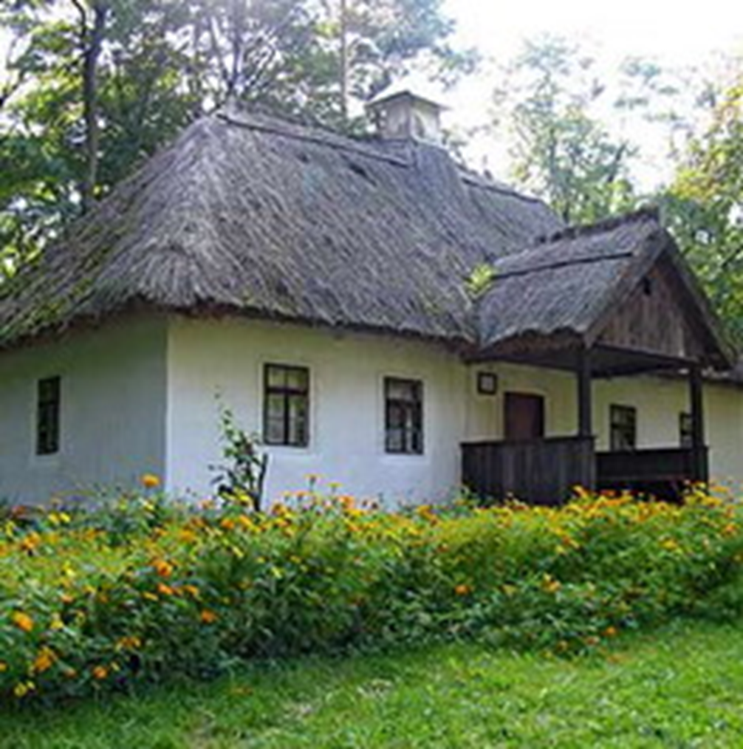
МУЗЕЙНА КОЛЕКЦІЯ ЗАПОВІДНИКА НАРАХОВУЄ ПОНАД 20 ТИСЯЧ УНІКАЛЬНИХ ПАМ'ЯТОК, ОКРАСОЮ ЯКИХ Є МЕМОРІАЛЬНІ РЕЧІ ТА ОФОРТИ ТАРАСА ШЕВЧЕНКА, РІДКІСНІ ВИДАННЯ ЙОГО ТВОРІВ, ВИСОКОХУДОЖНІ ТВОРИ УКРАЇНСЬКИХ ТА ЗАРУБІЖНИХ МИТЦІВ, ШЕДЕВРИ НАРОДНОЇ ХУДОЖНЬОЇ ТВОРЧОСТІ, ЦІННІ АРХІВНІ ДОКУМЕНТИ, ФОТО- І КІНОМАТЕРІАЛИ, АУДІО- ТА ВІДЕОЗАПИСИ ЗНАМЕНИТИХ БАНДУРИСТІВ І КОБЗАРІВ. ПРИ ЗАПОВІДНИКУ ДІЄ НАУКОВА БІБЛІОТЕКА, ФОНДИ ЯКОЇ СФОРМОВАНІ ІЗ ТЕМАТИЧНОЇ КНИГОЗБІРКИ У 23 ТИС. ПРИМІРНИКІВ.

Slide 17


Slide 18
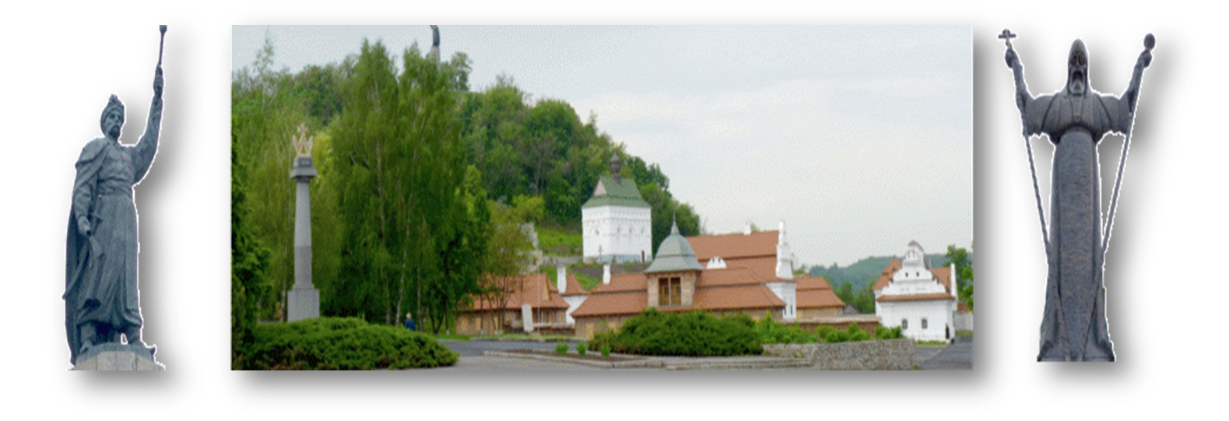
ЧИГИРИНСЬКИЙ ЗАПОВІДНИК.
АРХЕОЛОГІЧНІ ЗНАХІДКИ:
КАМ'ЯНА БАБА

Slide 19
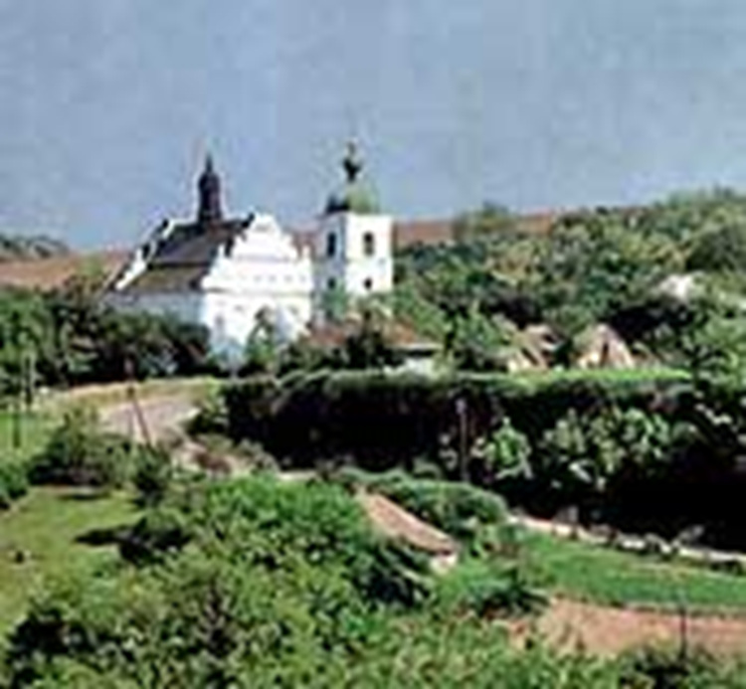
ПО ЧИГИРИНЩИНІ ПРЕСЛАВНІЙ
ТУТ СКРІЗЬ ВБАЧАЮ ДРЕВНОСТІ ХОДУ
І ЧУЮ НЕВМИРУЩУ СЛАВУ.
У СУБОТОВІ БАЧУ ТОЙ МАЙДАН,
ДЕ ВЖЕ ЗАКЛИЧНО ПІДНІМАЄ
СВОЮ ГЕТЬМАНСЬКУ БУЛАВУ БОГДАН
ЗА ДОЛЮ І МАЙБУТНЄ КРАЮ.
СКРІЗЬ ПЕРЕД НИМ ВАЖКИЙ ПРОСЛАВСЯ ШЛЯХ –
ДЕ ШЛЯХТА НЕНАВИСНА БРОДИТЬ,
ПІДНЯВСЬ, ЗАМАЙОРІВ КОЗАЦЬКИЙ СТЯГ
У ТІМ БОЮ, ДЕ ЖОВТІ ВОДИ.

Slide 20
МІСТО ЧИГИРИН ЗАСНОВАНО У 1 ПОЛОВИНІ 16 СТОЛІТТЯ НА КОРДОНІ ПОЛЬСЬКО – ЛИТОВСЬКОЇ ДЕРЖАВИ З ДИКИМ ПОЛЕМ. У 1592 РОЦІ ПІСЛЯ ОТРИМАННЯ МІСТОМ МАГДЕБУРСЬКОГО ПРАВА РОЗПОЧАЛОСЯ БУДІВНИЦТВО ЧИГИРИНСЬКОГО ЗАМКУ. 16557 – 1676 РОКАХ ЧИГИРИН БУВ РЕЗИДЕНЦІЄЮ ГЕТЬМАНІВ УКРАЇНИ ХМЕЛЬНИЦЬКОГО, І. ВИГОВСЬКОГО, ТЕТЕРІ, ДОРОШЕНКА. З УРАХУВАННЯМ ПАМ’ЯТОК, ЗНАЧЕННЯ МІСТА ДЛЯ ІСТОРІЇ І КУЛЬТУРИ УКРАЇНИ ПОСТАНОВОЮ РАДИ МІНІСТРІВ УРСР У БЕРЕЗНІ 1989 СТВОРЕНО ЧИГИРИНСЬКИЙ ДЕРЖАВНИЙ ІСТОРИКО – КУЛЬТУРНИЙ ЗАПОВІДНИК.
УКАЗОМ ПРЕЗИДЕНТА УКРАЇНИ В 1995 РОЦІ ЗАПОВІДНИКУ НАДАНО СТАТУС НАЦІОНАЛЬНО – ІСТОРИЧНОГО ЗАПОВІДНИКА «ЧИГИРИН».

Slide 21
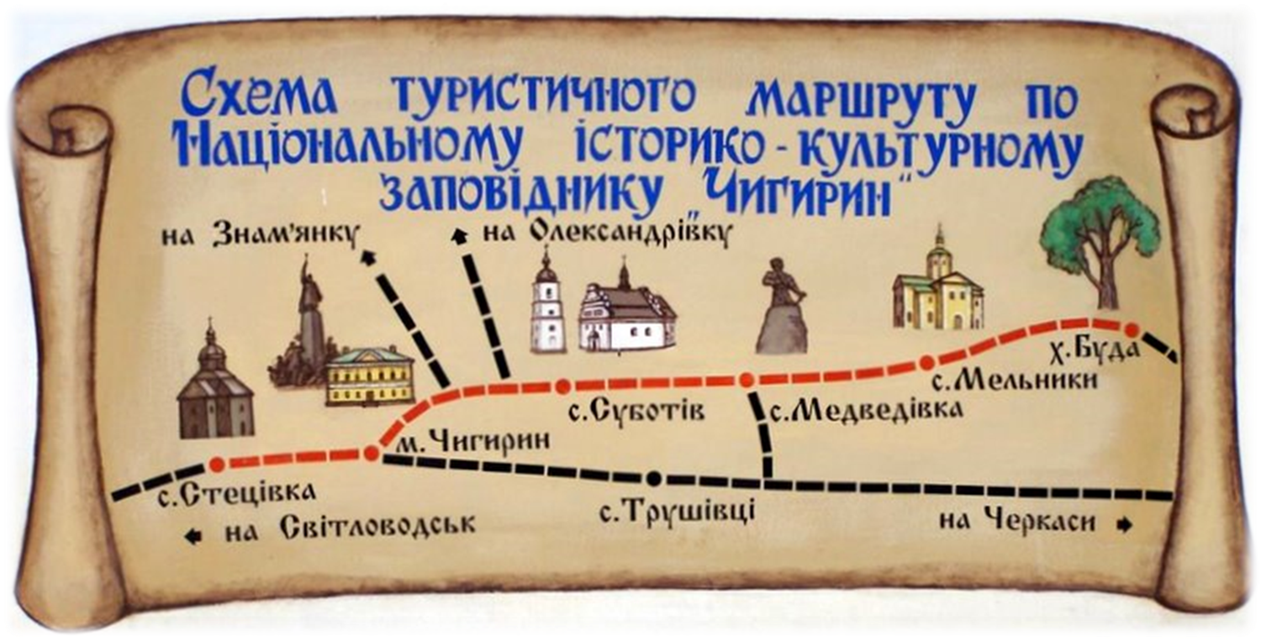
ДО СКЛАДУ ЗАПОВІДНИКА ВХОДЯТЬ ПАМ’ЯТКИ ІСТОРІЇ, АРХЕОЛОГІЇ, АРХІТЕКТУРИ, ПРИРОДА СІЛ СУБОТОВА, СТЕЦІВКИ, МЕДВЕДІВКИ, УРОЧИЩА ХОЛОДНИЙ ЯР.

Slide 22
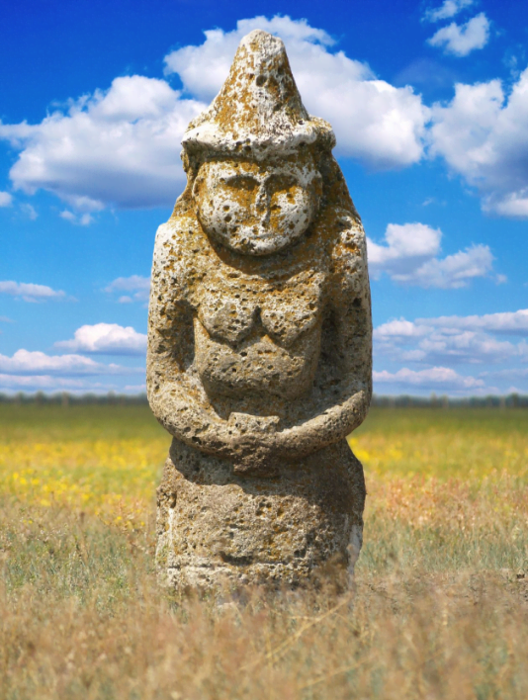
5 МУЗЕЇВ : 1 МУЗЕЙ ХМЕЛЬНИЦЬКОГО, 2 ІСТОРИЧНИЙ МУЗЕЙ В СУБОТОВІ , 3 КРАЄЗНАВЧИЙ МУЗЕЙ В МЕДВЕДІВЦІ, 4 ЕНТОГРАФІЧНИЙ МУЗЕЙ В СТЕЦІВЦІ, 5 АРХІОЛОГІЧНИЙ – В ЧИГИРИНІ
УНІКАЛЬНИМ Є ІСТОРИКО – КУЛЬТУРНИЙ ПОТЕНЦІАЛ ЗАПОВІДНИКА. ТУТ ЗНАХОДЯТЬСЯ ПАМ’ЯТКИ РІЗНИХ ЧАСІВ – МОТРОНИНСЬКЕ ГОРОДИЩЕ СКІФСЬКОГО ЧАСУ 7-4 СТ. ДО Н. ЧАСУ, ОДНЕ З НАЙБІЛЬШИХ У СХІДНІЙ ЄВРОПІ ПОСЕЛЕНЬТКІНЦЯ БРОНЗОВОГО ТА РАННЬОГО ЗАЛІЗНОГО ВІКІВ.
ЧИГИРИН ПЕРША СТОЛІТТЯ ГЕТЬМАНСТВА ЗА ЧАСІВ Б. ХМЕЛЬНИЦЬКОГО.

Slide 23
МОТРОНОВСЬКИЙ МОНАСТИР В ХОЛОДНОМУ ЯРУ ВІДІГРАВАВ КЛЮЧОВУ РОЛЬ В ПОВСТАНЯХ ГАЙДАМАКІВ, КОЛІЇВЩИНІ НА ПОЧАТКУ 20 СТОЛІТТЯ – ЦЕНТР БОРОТЬБИ ЗА УКРАЇНСЬКУ ДЕРЖАВНІСТЬ –ХОЛОДНОЯРСЬКА РЕСПУБЛІКА.
ПРИРОДА ЗАПОВІДНИКА ДУЖЕ БАГАТА – ВОНА ВКЛЮЧАЄ 1000 ДУБ М. ЗАЛІЗНЯКА НА ХУТОРІ БУДА, АТАМАНСЬКОГО ПАРКУ ІЗ СИСТЕМОЮ СТАВКІВ, АЛЕЙ, ЦІЛЮЩИХ ДЖЕРЕЛ – ДЖЕРЕЛО «ЖИВУН», ТРИ КРИНИЦІ В СУБОТОВІ, ТА КРИНИЦЯ ЗАЛІЗНЯКА С. МЕДВЕДІВКА.
2010 РОЦІ ВІДКРИТО РЕЗЕДЕНЦІ Б. ХМЕЛЬНИЦЬКОГО.
ЧИГИРИН ДАНІЙ КРАЙ ЖИТТЯ В ЯКОМУ ЗАРОДИЛОСЯ БАГАТО СТОЛІТЬ ТОМУ, ЦЬОМУ ПІДТВЕРДЖЕННЯ ПАМ’ЯТКИ АРХЕОЛОГІЇ – УСЬОГО 377, А САМЕ : 295 КУРГАНІВ, 28 ПОСЕЛЕНЬ, 6 ГОРОДИЩ, 4 ПІДЗЕМНІ СПОРУДИ ТА КАМ'ЯНА БАБА, ЩО ЗНАХОДИТЬСЯ НА ЦЕНТРАЛЬНІЙ ПЛОЩІ СУБОТОВА, ОДНА ІЗ ЗАГАДКОВИХ, МАЛОВИВЧЕНИХ ПАМ'ЯТОК СТАРОДАВНІХ НАРОДІВ.

Slide 24
ЗА ПЕРЕКАЗАМИ, БАБА ЗДАВНА УСТАНОВЛЕНА НА КОЗАЦЬКОМУ МАЙДАНІ, ДЕ В КОЗАЦЬКІ ЧАСИ ПРОХОДИЛИ СХОДИ. СУБОТЯНИ ЗВУТЬ КАМ'ЯНУ БАБУ «ГОЛГОФОЮ», "БАБОЮ-ПЛАХОЮ" ТОЩО. МАЄМО ДОВОЛІ ЛІТЕРАТУРНО ОБРОБЛЕНУ МІСЦЕВУ ЛЕГЕНДУ, ДЕ ПОДАНО НАЙБІЛЬШ ВАЖЛИВІ ВІХИ ІСТОРІЇ СТЕЛИ: «…ПОНАД 300 РОКІВ ТОМУ ПОСТАВИВ У СЕЛІ СУБОТОВІ КА¬М'ЯНУ БАБУ БОГДАН ХМЕЛЬНИЦЬКИЙ НА ЛИХО Й СТРАХ ПАНАМ-ГНОБИТЕЛЯМ. КОЛИСЬ ТАМ БУЛА ВЕЛИКА ПЛОЩА, НА ТІЙ ПЛОЩІ СУДИЛИ ПІЙМАНИХ ПАНІВ І ДО КАМ’ЯНОЇ БАБИ ВІДРУБУВАЛИ ЇМ ГОЛОВИ. ВОРОГІВ ЖЕ І ГНОБИТЕЛІВ У ТРУДЯЩИХ ЗАВЖДИ БУЛО БАГАТО, ТОМУ Й ПАНСЬКОЇ КРОВІ ПРОЛИЛОСЯ ТАМ ЧИМАЛО. АЛЕ ПАНИ, ЯК ТОЙ БУР'ЯН, МНОЖИЛИСЯ Й РОСЛИ НА ЛЮДСЬКЕ ЛИХО. ХМЕЛЬНИЦЬКОМУ НЕ ВДАЛОСЯ ВИКОРЧУВАТИ ЦЕ ОТРУЙНЕ ЗІЛЛЯ. ТОМУ ВІН І ПОСТАВИВ КАМ'ЯНУ БАБУ НА СТРАХ ПАНАМ. НЕЗВИЧАЙНІСТЬ ЦЮ БАБИ В ТОМУ, ЩО ВОНА ПРОТЯГОМ ВІКІВ ВИДІЛЯЛА З СЕБЕ ПРОЛИТУ ПАНСЬКУ КРОВ. ПОРИЖІЛА ПОЛЬСЬКО-ШЛЯХЕТСЬКА КРОВ ЗАСТЕРІГАЛА КЛЯТИХ ПАНІВ І КЛИКАЛА ЛЮДЕЙ ЗНИЩУВАТИ СВОЇХ ГНОБИТЕЛІВ. ПЕРЕД СМЕРТЮ ХМЕЛЬНИЦЬКИЙ КАЗАВ ЛЮДЯМ БЕРЕТИ КАМ'ЯНУ БАБУ, ЩОБ, КОЛИ ЗНОВУ З'ЯВЛЯТЬСЯ ЯКІСЬ НЕДРУГИ НАШОГО НАРОДУ, ПОВІДРУБУВАЛИ ЇМ ГОЛОВИ. ОСОБЛИВО ПОМІТНОЮ БУЛА ПАНСЬКА КРОВ НА БАБІ В СТАРІ ЧАСИ. ЛИШЕ ПІСЛЯ ЖОВТНЕВОГО ПЕРЕВОРОТУ, КОЛИ НЕ СТАЛО ПАНІВ, ПЕРЕСТАЛА ВИДІЛЯТИСЯ ШЛЯХЕТСЬКА КРОВ З БАБИ. ЗАРАЗ ТАМ ЗАЛИШИЛИСЯ ЧЕРВОНУВАТІ ПЛЯМИ. ТАК І ПРОСТОЯЛА ВОНА ПРОТЯГОМ ДОВГИХ ВІКІВ ЯК ГРІЗНЕ ЗАСТЕРЕЖЕННЯ ГНОБИТЕЛЯМ.

Slide 25
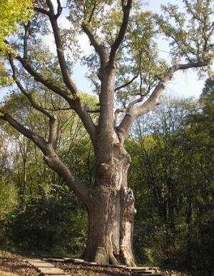
ДУБ МАКСИМА ЗАЛІЗНЯКА
А ДУБ ЗАЛІЗНЯКА НАРАЗ МАНИТЬ
ЗНОВ ПІД СВОЇ ПОВАЖНІ ШАТИ,
ЩОБ КРІЗЬ БУРХЛИВУ ДАЛЕЧІНЬ СТОЛІТЬ ВСЕ ПРО МАКСИМА РОЗКАЗАТИ.
СХИЛИЛИ НИЗЬКО ГОЛОВИ СВОЇ
ЖИВІ СЬОГОДНІ ВЕТЕРАНИ
У ЛІСІ, ТАМ, ДЕ ПАМ'ЯТНИК СТОЇТЬ
ХОЛОДНОЯРСЬКИМ ПАРТИЗАНАМ. ВЕРНУСЯ ЩОБ СТЕЖКАМИ ЦИМИ
ЙТИ В ТЕПЛІНЬ І В ЗИМОВУ НЕГОДУ
АБИ У СЕРЦІ ВІЧНО ЗБЕРЕГТИ
ІСТОРІЮ СВОГО НАРОДУ.

Slide 26
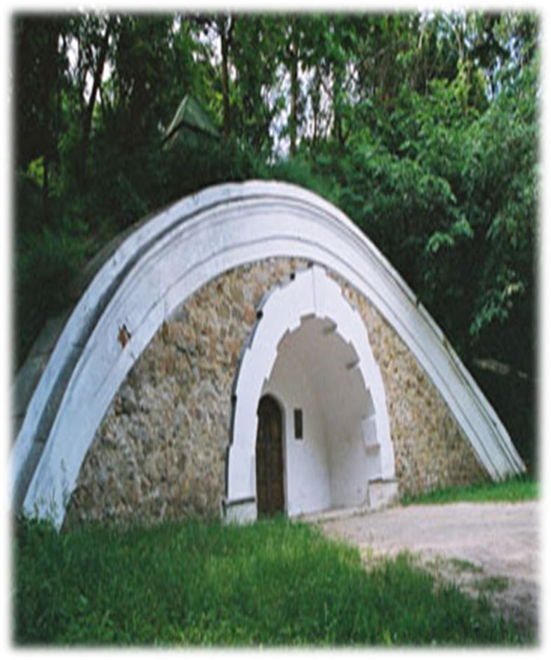
КАМ’ЯНСЬКИЙ ЗАПОВІДНИК.
ЗЕЛЕНИЙ БУДИНОЧОК
ВДИХАЙТЕ СВІЖІСТЬ КАМ’ЯНСЬКИХ САДІВ,
ПРИЙМАЙТЕ ЩЕДРІСТЬ КАМ’ЯНСЬКИХ ЛАНІВ,
СЛУХАЙТЕ ПІСНЮ УКРАЇНСЬКУ БІЛЯ ТИНУ,
ЩО ТИХО ЛИНЕ ВОДАМИ ТЯСМИНУ.
ПРОЙДІТЬ ПО ВУЛИЧКАХ, ДЕ ЗЕЛЕНІ БАГАТО,
ДЕ ХАТОНЬКИ ОХАЙНО І ЗАВЗЯТО
ГОСТЕЙ СТРІЧАЮТЬ ДОБРОТОЮ Й МИРОМ,
А ТАКОЖ І ВАРЕНИЧКАМИ З СИРОМ.
А ЯК СПІВАЄ СОЛОВЕЙ У БУЙНІМ ЛИСТІ,
КРАСУЄТЬСЯ КАЛИНОНЬКА В НАМИСТІ!
ПРИСЛУХАЙТЕСЬ ДО ГОВОРУ НІМОГО
ТИХ ВАЛУНІВ, ЩО СЕРЕД СТЕПУ МОГО.
І ЗРОЗУМІЄТЕ, ЧОМ НАРЕКЛИ МІСЦИНУ,
ЯКА СТРІЧАЄ, ЯК БАТЬКИ ДИТИНУ.
І КАМ’ЯНЕ ІМ’Я ДАЛИ ВІД РОДУ,
І СТАЛА КАМ’ЯНКА, ЩО МАЄ ГАРНУ ВРОДУ

Slide 27
ІСТОРИЧНІ ДОСЛІДЖЕННЯ СВІДЧАТЬ ПРО ТЕ, ЩО ОСВОЄННЯ ЗЕМЕЛЬ ПРИТЯСМИНЩИНИ ВІДБУВАЛОСЬ ЩЕ В ПЕРІОД IV—III ТИС. ДО Н.Е. ТОДІ СУЧАСНА ТЕРИТОРІЯ КАМ’ЯНСЬКОГО РАЙОНУ БУЛА ЗАСЕЛЕНА ПРАСЛОВ’ЯНСЬКИМИ ПЛЕМЕНАМИ. ТУТ ВИЯВЛЕНО ПОНАД 400 ПАМ’ЯТОК АРХЕОЛОГІЇ—КУРГАНІВ, ПОСЕЛЕНЬ, ГОРОДИЩ. ДО СКЛАДУ ЗАПОВІДНИКА ВХОДЯТЬ ЛІТЕРАТУРНО-МЕМОРІАЛЬНИЙ МУЗЕЙ О.С.ПУШКІНА І П.І.ЧАЙКОВСЬКОГО, ІСТОРИЧНИЙ МУЗЕЙ ТА КАРТИННА ГАЛЕРЕЯ.
ЛІТЕРАТУРНО-МЕМОРІАЛЬНИЙ МУЗЕЙ О.С. ПУШКІНА І П.І. ЧАЙКОВСЬКОГО, ЗАСНОВАНИЙ В ЛЮТОМУ 1937 РОКУ, РОЗМІЩЕНИЙ В ОДНОМУ З ФЛІГЕЛІВ КОЛИШНЬОЇ САДИБИ ДАВИДОВИХ, ТАК ЗВАНОМУ ЗЕЛЕНОМУ БУДИНОЧКУ, СПОРУДЖЕНОМУ НА ПОЧАТКУ ХІХ СТ. В ЦЬОМУ БУДИНОЧКУ БУВАЛИ ВИДАТНІ ГЕРОЇ ВІТЧИЗНЯНОЇ ВІЙНИ 1812 РОКУ ДЕНИС ДАВИДОВ, МИКОЛА РАЄВСЬКИЙ, МИХАЙЛО ОРЛОВ, ПРОВОДИЛИ СВОЇ НАРАДИ ДЕКАБРИСТИ. ТИШУ ЦЬОГО БУДИНОЧКУ ЛЮБИВ О.С. ПУШКІН, А ПІЗНІШЕ ВІН СТАВ ОДНИМ ІЗ УЛЮБЛЕНИХ МІСЦЬ ПЕРЕБУВАННЯ П.І. ЧАЙКОВСЬКОГО. ЕКСПОЗИЦІЯ МУЗЕЮ РОЗПОВІДАЄ ПРО ДІЯЛЬНІСТЬ КАМ'ЯНСЬКОЇ УПРАВИ ПІВДЕННОГО ТОВАРИСТВА, ОЧОЛЮВАНОЇ ВЛАСНИКОМ КАМ'ЯНСЬКОГО МАЄТКУ В.Л. ДАВИДОВИМ, ПРО ПЕРЕБУВАННЯ В КАМ'ЯНЦІ О.С.ПУШКІНА, ЯКИЙ САМЕ ТУТ НАПИСАВ ОДИН ІЗ ШЕДЕВРІВ СВІТОВОЇ ЛІРИКИ "ПОВОЛІ РІДШАЄ ХМАРОК ЛЕГКИЙ ТУМАН..." ТА ЗАКІНЧИВ ПОЕМУ "КАВКАЗЬКИЙ БРАНЕЦЬ".

Slide 28
В ЕКСПОЗИЦІЇ ЛІТЕРАТУРНО-МЕМОРІАЛЬНОГО МУЗЕЮ О.С.ПУШКІНА І П.І.ЧАЙКОВСЬКОГО ПРЕДСТАВЛЕНІ МЕМОРІАЛЬНІ РЕЧІ РОДИНИ ДАВИДОВИХ, ОСОБИСТЕ ПІАНІНО П.І.ЧАЙКОВСЬКОГО, ПРИЖИТТЄВИЙ ПОРТРЕТ КОМПОЗИТОРА, НАПИСАНИЙ В КАМ'ЯНЦІ, ІНШІ ЦІКАВІ РЕЧІ. СІМЕЙНИЙ РОЯЛЬ ДАВИДОВИХ, НА ЯКОМУ ЧАСТО ГРАВ ПЕТРО ІЛЛІЧ, ДОНИНІ ЗВУЧИТЬ В СТІНАХ ЦЬОГО МЕМОРІАЛЬНОГО БУДИНОЧКУ.
ВІДДІЛ МУЗЕЮ, ПРИСВЯЧЕНИЙ П.І.ЧАЙКОВСЬКОМУ, РОЗПОВІДАЄ ПРО ОСОБЛИВУ РОЛЬ, ЯКУ ВІДІГРАЛА КАМ'ЯНКА В ЖИТТІ КОМПОЗИТОРА. АДЖЕ ПЕТРО ІЛЛІЧ ПРИЇЗДИВ ДО РОДИНИ СВОЄЇ СЕСТРИ ОЛЕКСАНДРИ ІЛЛІВНИ ДАВИДОВОЇ ВПРОДОВЖ 28 РОКІВ. З УСІХ МІСТ СВІТУ, ДЕ БУВАВ ЧАЙКОВСЬКИЙ, КАМ'ЯНКА, І ПОВ'ЯЗАНА З НЕЮ РОДИНА ДАВИДОВИХ, Є НАЙЧАСТІШЕ ЗГАДУВАНОЮ НИМ В ЛИСТАХ І ЩОДЕННИКУ. САМЕ ТУТ ВІН ПРАЦЮВАВ НАД НАЙБІЛЬШОЮ КІЛЬКІСТЮ СВОЇ ТВОРІВ (БЛИЗЬКО 30).
ІСТОРИЧНИЙ МУЗЕЙ, РОЗМІЩЕНИЙ В КОЛИШНЬОМУ БУДИНКУ СЕСТРИ П.І. ЧАЙКОВСЬКОГО, ДЕ КОМПОЗИТОР ЖИВ ПІД ЧАС СВОГО ПЕРЕБУВАННЯ В КАМ'ЯНЦІ. БУДИНОК ПОБУДОВАНИЙ В СЕРЕДИНІ ХІХ СТ. В 20-Х РОКАХ ХХ СТ. ТУТ ЗНАХОДИЛАСЬ КАМ'ЯНСЬКА ЧК, ПІЗНІШЕ ПОЛІКЛІНІКА, ПОТІМ ДИТЯЧА МУЗИЧНА ШКОЛА ІМ. П.І. ЧАЙКОВСЬКОГО. ІСТОРИЧНИЙ МУЗЕЙ В ЦЬОМУ БУДИНКУ БУЛО ВІДКРИТО В 1995 РОЦІ ЗА ПЕРІОД 1995 – 2006 РР. В МУЗЕЇ БУЛО ПРОВЕДЕНО ВЕЛИКУ РОБОТУ ПО ЗБОРУ ЕКСПОНАТІВ І РЕЕКСПОЗИЦІЇ МУЗЕЮ.

Slide 29
НА СЬОГОДНІШНІЙ ДЕНЬ МУЗЕЙ МАЄ 7 ЗАЛІВ: МЕМОРІАЛЬНИЙ ЗАЛ П.І.ЧАЙКОВСЬКОГО, СТАРОДАВНЬОЇ ІСТОРІЇ, ПЕРІОДУ 1917 – 1920 РР., УКРАЇНСЬКОГО ПОБУТУ І ЕТНОГРАФІЇ, РОЗВИТКУ КУЛЬТУРИ ХХ СТ., ВЕЛИКОЇ ВІТЧИЗНЯНОЇ ВІЙНИ 1941 – 1945 РР., ЗАЛ СУЧАСНОСТІ. В ЕКСПОЗИЦІЇ ЗІБРАНО БІЛЯ 2500 ЕКСПОНАТІВ, ЯКІ РОЗПОВІДАЮТЬ ПРО ІСТОРІЮ КРАЮ З ПЕРІОДУ ПАЛЕОЛІТУ ( 30-50 ТИС.РОКІВ ТОМУ) ДО СЬОГОДЕННЯ. СЕРЕД НИХ – УНІКАЛЬНІ ЗНАХІДКИ АРХЕОЛОГІВ, ЦІКАВІ СКАРБИ ХVІІ СТ., НУМІЗМАТИЧНА КОЛЕКЦІЯ, ЯКА ОХОПЛЮЄ ЧАС З ХІV ПО ХХ СТ. В МУЗЕЇ В 1997 РОЦІ ВІДКРИТО ЄДИНУ НА ТЕРИТОРІЇ ЧЕРКАСЬКОЇ ОБЛАСТІ ЕКСПОЗИЦІЮ,ЩО РОЗПОВІДАЄ ПРО ПЕРІОД УКРАЇНСЬКОЇ РЕВОЛЮЦІЇ 1917 – 1920 РР. І, ЗОКРЕМА, ПРО ДІЯЛЬНІСТЬ ХОЛОДНОЯРСЬКОЇ РЕСПУБЛІКИ. ЦІКАВА КОЛЕКЦІЯ ПЕРІОДУ ВЕЛИКОЇ ВІТЧИЗНЯНОЇ ВІЙНИ 1941 – 1945 РР., В ЯКІЙ ПРЕДСТАВЛЕНІ ЗРАЗКИ ЗБРОЇ ТА ВІЙСЬКОВОГО СПОРЯДЖЕННЯ І РЕЛІКВІЇ ВІЙНИ. В ЕКСПОЗИЦІЇ НАВІТЬ ПРЕДСТАВЛЕНА ПРОТИТАНКОВА ГАРМАТА, ЯКОЮ ВОЮВАЛИ БІЙЦІ РАДЯНСЬКОЇ АРМІЇ.

Slide 30
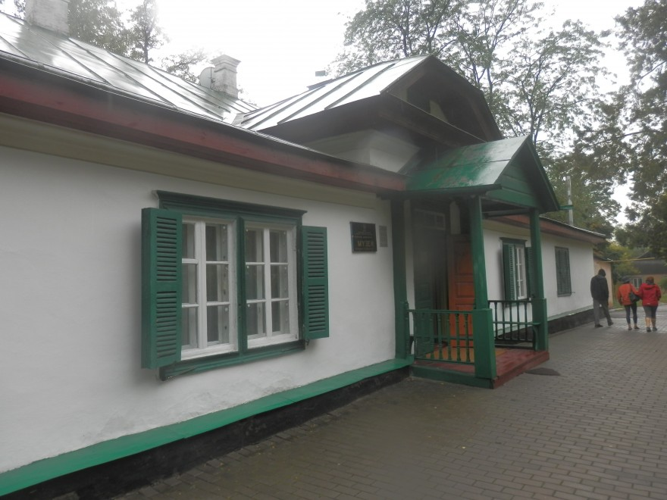
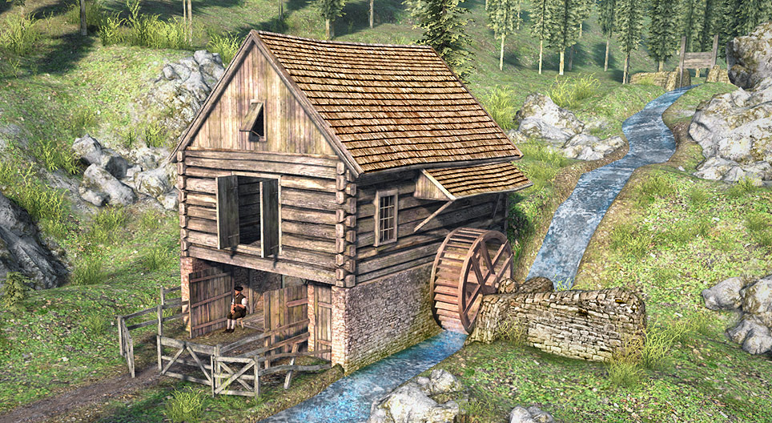
ДО СКЛАДУ КАМ'ЯНСЬКОГО ДЕРЖАВНОГО ІСТОРИКО-КУЛЬТУРНОГО ЗАПОВІДНИКА ВХОДЯТЬ ТАКОЖ ЧОТИРИ ПАМ`ЯТКИ МІСТОБУДУВАННЯ, ЩО ВНЕСЕНІ ДО ДЕРЖАВНОГО РЕЄСТРУ НАЦІОНАЛЬНОГО КУЛЬТУРНОГО НАДБАННЯ. ЦЕ ФЛІГЕЛЬ САДИБИ ДАВИДОВИХ (ЗЕЛЕНИЙ БУДИНОЧОК), ВОДЯНИЙ МЛИН, ПОБУДОВАНИЙ У 1825 РОЦІ – УНІКАЛЬНА ПАМ`ЯТКА АРХІТЕКТУРИ ГОСПОДАРСЬКОГО ПРИЗНАЧЕННЯ, ЩО ОРГАНІЧНО ВПИСАЛАСЬ В АНСАМБЛЬ САДИБИ ДАВИДОВИХ, ПАРК, ЗАКЛАДЕНИЙ В КІНЦІ ХVІІІ СТ. ТА АРХІТЕКТУРНА ПРИКРАСА ЦЬОГО ПАРКУ – ГРОТ, ТАКОЖ ПОБУДОВАНИЙ В КІНЦІ ХVІІІ СТ.

Slide 31
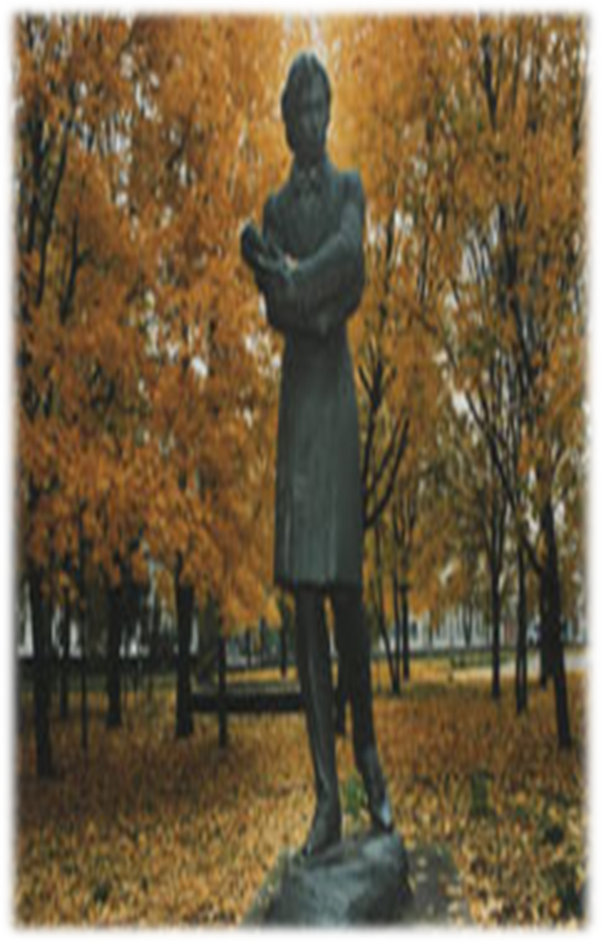
КРІМ ТОГО ДО СКЛАДУ ЗАПОВІДНИКА ВХОДЯТЬ П`ЯТЬ ПАМ`ЯТОК МИСТЕЦТВА – ПАМ`ЯТНИКИ ДЕКАБРИСТАМ, О.С. ПУШКІНУ, П.І. ЧАЙКОВСЬКОМУ, СТЕЛА ДЕКАБРИСТІВ І ПАМ`ЯТНИЙ ЗНАК ПРИ В`ЇЗДІ В КАМ`ЯНКУ, ТРИ ПАМ`ЯТКИ ПРИРОДИ – ТЯСМИНСЬКИЙ КАНЬЙОН, УРОЧИЩЕ ТРОСТЯНКА І ПУШКІНСЬКА СКЕЛЯ
Пам'ятник Пушкіну

Slide 32
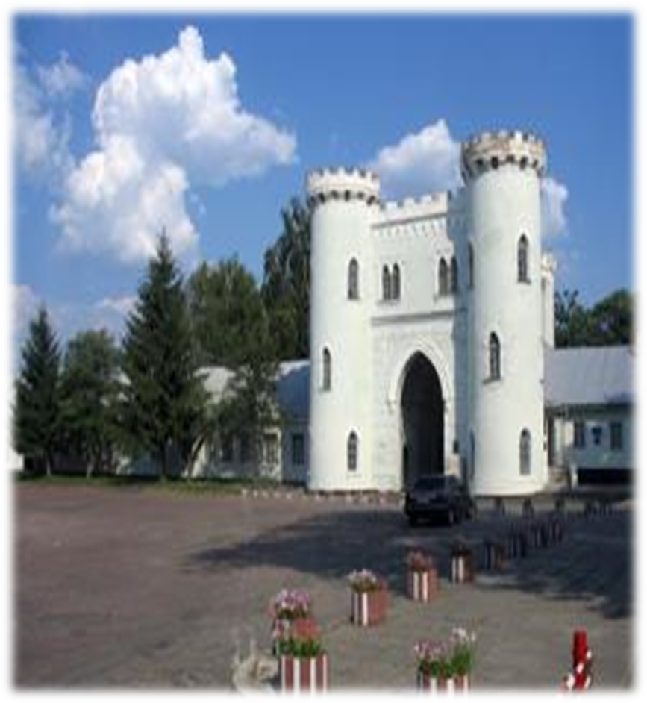
КОРСУНЬ-ШЕВЧЕНКІВСЬКИЙ
ДЕРЖАВНИЙ ІСТОРИКО-КУЛЬТУРНИЙ ЗАПОВІДНИК
ЗАПОВІДНИК Є ПРАВОНАСТУПНИКОМ МУЗЕЮ ІСТОРІЇ КОРСУНЬ-ШЕВЧЕНКІВСЬКОЇ БИТВИ.
ЗАПОВІДНИК ОБ’ЄДНУЄ ТЕРИТОРІЇ ІСТОРИКО-КУЛЬТУРНОГО ТА ПРИРОДНО-ЗАПОВІДНОГО ФОНДУ ЗАГАЛЬНОЮ ПЛОЩЕЮ ПОНАД 103 ГА. ЦЕ, ЗОКРЕМА, ГОРОДИЩЕ ХІ – ХІІІ СТ. – ЗАЛИШКИ ДАВНЬОРУСЬКОЇ ФОРТЕЦІ КОРСУНЬ, САДИБИ НАЙЯСНІШИХ КНЯЗІВ ЛОПУХІНИХ-ДЕМИДОВИХ У МІСТІ КОРСУНЬ-ШЕВЧЕНКІВСЬКИЙ ТА ПОМІЩИКІВ ГОЛОВИНСЬКИХ У СЕЛИЩІ МІСЬКОГО ТИПУ СТЕБЛІВ.

Slide 33
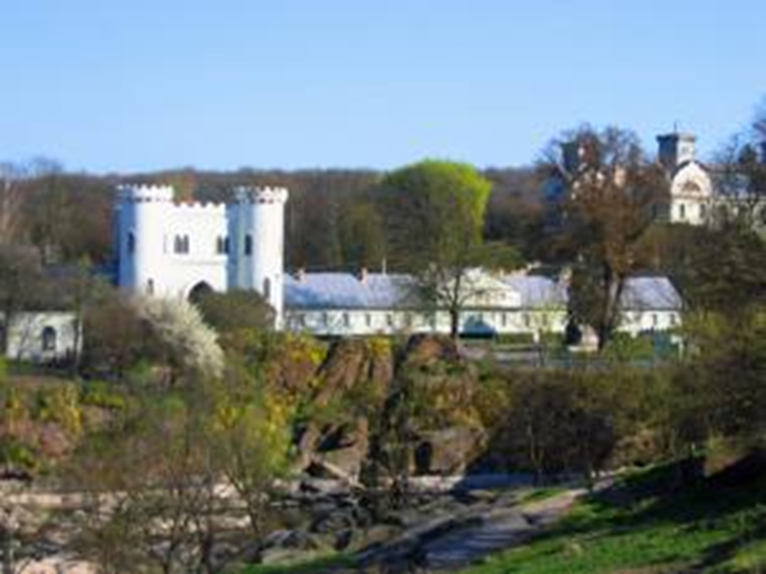
НА ТЕРИТОРІЇ ЗАПОВІДНИКА Є 27 ПАМ’ЯТОК АРХЕОЛОГІЇ, АРХІТЕКТУРИ, ІСТОРІЇ, МИСТЕЦТВА ТА ПРИРОДИ. СЕРЕД НИХ – ОБ'ЄКТИ КУЛЬТУРНОЇ СПАДЩИНИ НАЦІОНАЛЬНОГО ЗНАЧЕННЯ (СПОРУДИ ПАЛАЦОВОГО АНСАМБЛЮ, ЛАНДШАФТНИЙ ПАРК У МІСТІ КОРСУНЬ-ШЕВЧЕНКІВСЬКИЙ ТА ІН.)
ДО СКЛАДУ ЗАПОВІДНИКА ВХОДЯТЬ: МУЗЕЙ ІСТОРІЇ КОРСУНЬ-ШЕВЧЕНКІВСЬКОЇ БИТВИ (ЗАСНОВАНИЙ У 1945 Р.), ХУДОЖНЯ ГАЛЕРЕЯ (1977 Р.) ТА ІСТОРИЧНИЙ МУЗЕЙ (1981 Р.) У МІСТІ КОРСУНЬ-ШЕВЧЕНКІВСЬКИЙ; МЕМОРІАЛЬНИЙ МУЗЕЙ К.Г. СТЕЦЕНКА У СЕЛІ КВІТКИ (1981 Р.) ТА ФІЛІАЛ – ЛІТЕРАТУРНО-МЕМОРІАЛЬНИЙ МУЗЕЙ І.С. НЕЧУЯ-ЛЕВИЦЬКОГО У СЕЛИЩІ МІСЬКОГО ТИПУ СТЕБЛІВ (1960 Р.). У МУЗЕЙНИХ ЕКСПОЗИЦІЯХ ПРЕДСТАВЛЕНО БЛИЗЬКО 7 ТИС. ЕКСПОНАТІВ.

Slide 34
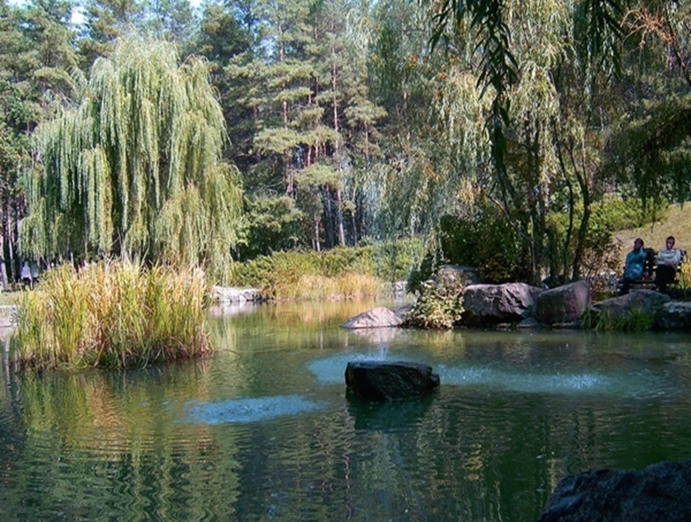


Slide 35
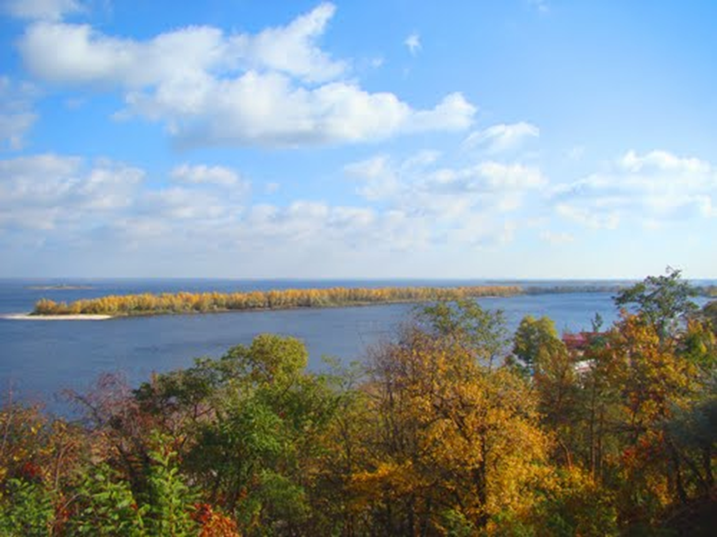
СОСНІВСЬКИЙ ПАРК ЗАКЛАДЕНИЙ У 1967 РОЦІ НА ЧЕСТЬ 50-РІЧЧЯ ЖОВТНЕВОЇ РЕВОЛЮЦІЇ.
ПЛОЩА 39,2 ГА. ЗАСНОВАНИЙ НА ОСНОВІ СТАРОГО РЕЛІКТОВОГО СОСНОВОГО БОРУ ТА ДІБРОВИ. РОСТУТЬ ЦІКАВІ ДЕКОРАТИВНІ ДЕРЕВА, МАЄ КАСКАД СТАВКІВ І ВОДОСПАДІВ. ЩЕ ЗА ЧАСІВ СРСР КИЇВСЬКІ АРХІТЕКТОРИ РОЗРОБИЛИ УНІКАЛЬНИЙ ПРОЕКТ ЛІСО- І ГІДРОПАРКОВОЇ ЗОНИ МІСТА ПЛОЩЕЮ БЛИЗЬКО 250 ГА.
ТА НАЙГІРШЕ ТЕ, ЩО З ЧАСОМ ЗАНЕПАВ І ПАРК. ОДНАК НАВІТЬ СЬОГОДНІ ГОРОДЯНИ ПЕРЕКОНАНІ: ВІН ЗАЛИШАЄТЬСЯ СПРАВЖНІМ ДИВОМ, СТВОРЕНИМ ТАЛАНТОМ ПРИРОДИ ТА ЛЮДИНИ.

Slide 36
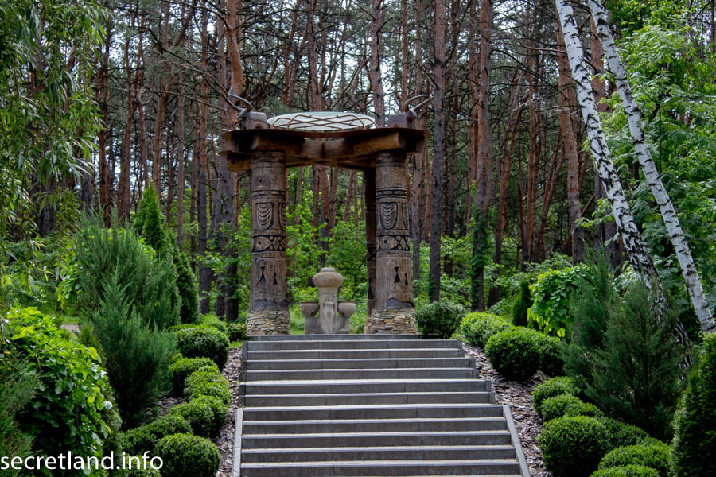
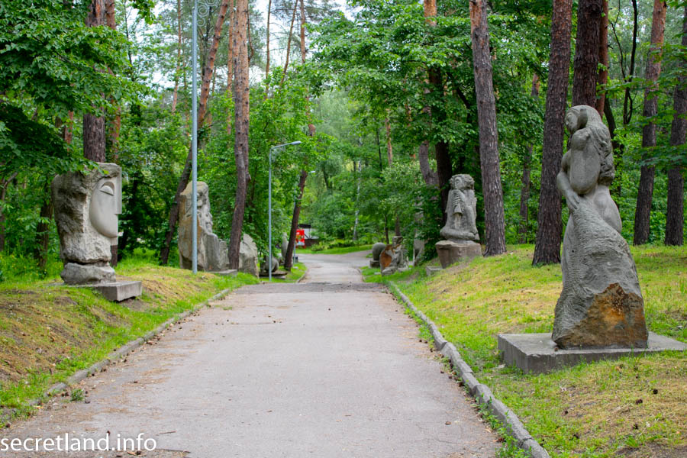
ЗА РІК ДО ТОГО, ЯК НАШЕ МІСТО СТАЛО ОБЛАСНИМ ЦЕНТРОМ, ПРАЦІВНИКИ ЧЕРКАСЬКОЇ ЛІСОЗАХИСНОЇ СТАНЦІЇ ЗАСАДИЛИ СОСНОЮ ПІЩАНІ ДЮНИ НА ОКОЛИЦІ МІСТА. ТРОХИ ЗГОДОМ КОЛЕКТИВ ДАХНІВСЬКОГО ЛІСНИЦТВА ОЗЕЛЕНИВ І ДНІПРОВСЬКІ
КРУЧІ ТА УРВИЩЕ, ЩО ПРОСТЯГЛОСЯ ТУТ МАЙЖЕ НА КІЛОМЕТР.
КОЛИ ДЕРЕВЦЯ ПІДНЯЛИСЯ, ТОПОГРАФИ ЗБАГНУЛИ: НЕ ЗНАЙТИ В ЧЕРКАСАХ ВДАЛІШОГО МІСЦЯ ДЛЯ ПАРКУ. ТЕРАСА, ЯКА ОБРИВАЄТЬСЯ КРУТИМИ УСТУПАМИ ДО ДНІПРА, І КАНЬЙОН, ЩО ЗБАГАТИВ ПРИРОДНИЙ РЕЛЬЄФ, БУЛИ УНІКАЛЬНИМ ПРИРОДНИМ ДИВОМ

Slide 37
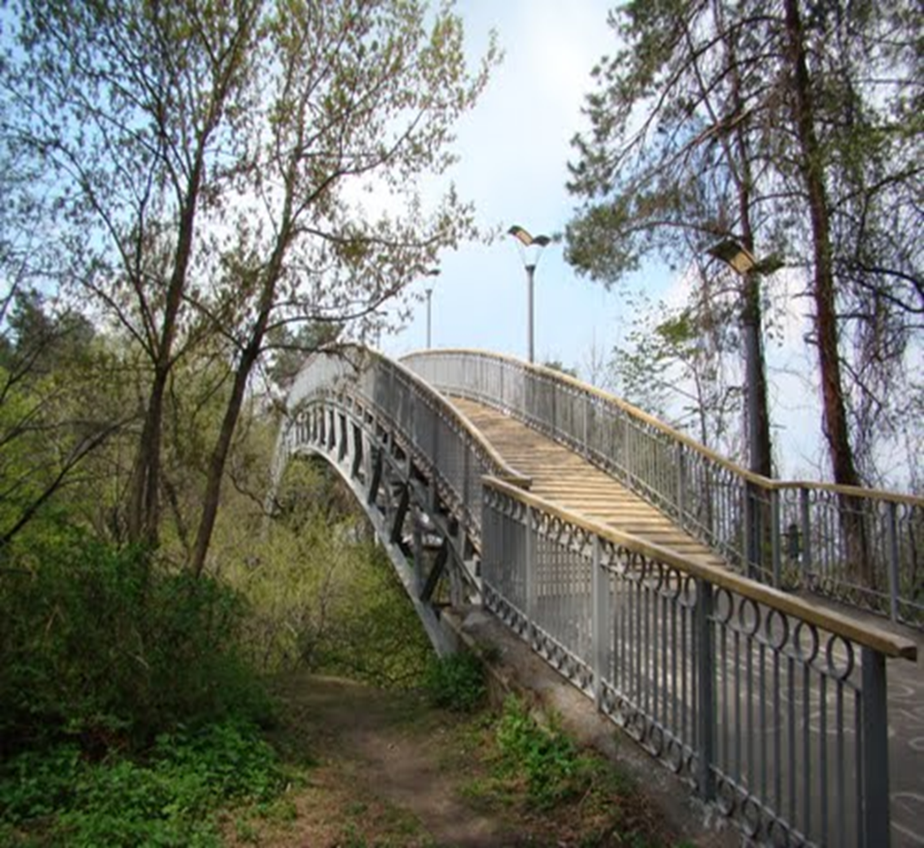
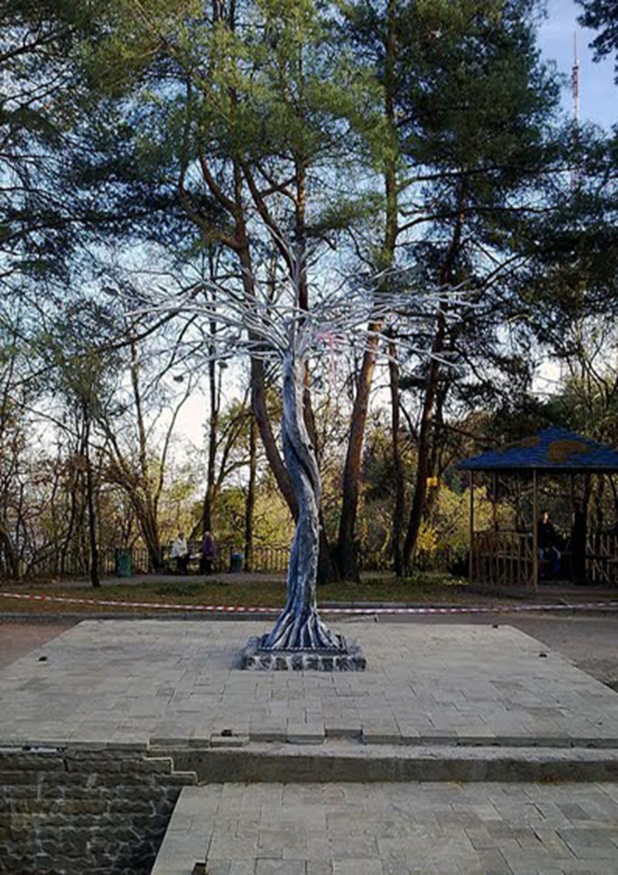

. МАЮЧИ ТАКИЙ ПРИРОДНИЙ ДІАМАНТ НА ОКОЛИЦІ, ЗАЛИШАЛОСЯ НЕ ТАК УЖЕ Й БАГАТО: МАЙСТЕРНО ЙОГО ОГРАНИТИ. ДО ПАРКУ ЗАВЕЗЛИ ВАЛУНИ, ГРАНІТНІ ГЛИБИ, ГАЛЬКУ З ГИРЛА РОСІ ТА КАР’ЄРІВ КРИМУ, ЗБУДУВАЛИ ШТУЧНІ ОЗЕРА ТА ВОДОСПАДИ, ПРОКЛАЛИ РУСЛА СТРУМКІВ. ФЛОРУ МАЙБУТНЬОГО ПАРКУ, А ЦЕ ПОНАД 70 ВИДІВ ЕКЗОТИЧНИХ РОСЛИН, ЗБАГАТИЛИ САДЖАНЦІ З ТРОСТЯНЕЦЬКОГО ДЕНДРОПАРКУ ТА „СОФІЇВКИ”. ПРОЕКТ АЖУРНОГО МОСТУ, ЯКИЙ ВЕСЕЛКОЮ З’ЄДНАВ ВЕРШИНИ КРУТОЯРУ, СТВОРИЛИ В ОДНОМУ З ОДЕСЬКИХ ІНСТИТУТІВ, І ВЖЕ ТУТ НАРЕКЛИ МІСТКОМ КОХАННЯ
МІСТ ЗАКОХАНИХ

Slide 38
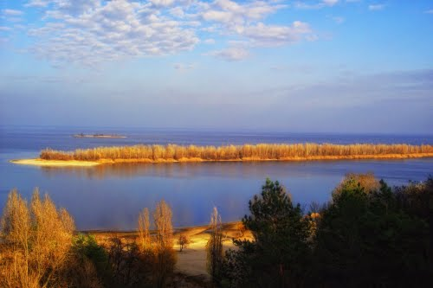

1 ГОЛИШ, Г. М. ПОДОРОЖ ЗЛАТОКРАЄМ : НАРИС ІСТОРІЇ ТА СЬОГОДЕННЯ ЗОЛОТОНІСЬКОГО РАЙОНУ : 85-РІЧЧЮ ЗОЛОТОНІСЬКОГО РАЙОНУ ПРИСВЯЧУЄТЬСЯ / Г. М. ГОЛИШ, Л. Г. ГОЛИШ, М. Ф. ПОНОМАРЕНКО ; РЕЦ.: А. Г. МОРОЗОВ [ТА ІН.] ; РЕДКОЛ.: В. М. СКИДАН (ГОЛОВ. РЕД.) [ТА ІН.]. - ЧЕРКАСИ : ВЕРТИКАЛЬ, 2008. - 571 С.
2 ДУХОВНА СПАДЩИНА ЧЕРКАСЬКОГО КРАЮ : ХРЕСТОМАТІЯ З ІСТОРІЇ КУЛЬТУРИ ЧЕРКАЩИНИ : ПОСІБ. ДЛЯ ОСВІТНІХ ЗАКЛ. УСІХ РІВНІВ АКРЕДИТАЦІЇ, КН. 3. РОЗВИТОК МЕДИЧНОЇ НАУКИ, ОСВІТИ ТА ОХОРОНИ ЗДОРОВ'Я НА ЧЕРКАЩИНІ ВІД НАЙДАВНІШИХ ЧАСІВ І ДО НАШИХ ДНІВ / УПОРЯД. Г. В. СУХОВЕРШКО. - ЧЕРКАСИ : БРАМА-ІСУЕП, 2000. - 208 С

Slide 39
КАНІВ ЧЕРЕЗ ПЛИН СТОЛІТЬ : ПУТІВНИК / УПОРЯДКУВ. Т. М. МАЦІЄВСЬКА. - ЧЕРКАСИ : БРАМА-УКРАЇНА, 2006. - 120 С.
ЛАЗУРЕНКО, В. М. ІСТОРІЯ ЧИГИРИНЩИНИ (З НАЙДАВНІШИХ ЧАСІВ ДО СЬОГОДЕННЯ) : НАВЧ. ПОСІБ. / В. ЛАЗУРЕНКО. - ЧЕРКАСИ : ВАШ ДІМ, 2004. - 456 С.
ЛІТОПИС ЧЕРКАСЬКОЇ ОБЛАСТІ: ДОКУМЕНТИ СВІДЧАТЬ (1954-2004 РР.) : ЗБ. ДОК. ТА МАТЕРІАЛІВ / УПОРЯД.: Т. А. КЛИМЕНКО, С. І. КОНОНЕНКО, С. І. КРИВЕНКО. - ЧЕРКАСИ : САН, 2004. - 359 С.
НЕРАДЕНКО, Т. М. ЗОЛОТА ПІДКОВА ЧЕРКАЩИНИ : ТУРИСТСЬКО-КРАЄЗНАВЧА ПОДОРОЖ ЧЕРКАЩИНОЮ ДЛЯ УЧНІВСЬКОЇ МОЛОДІ УКРАЇНИ / Т. М. НЕРАДЕНКО. - ЧЕРКАСИ : БРАМА-УКРАЇНА, 2006. - 108 С
НЕВІДОМА ЧЕРКАЩИНА.: (ІСТОРИЧНІ СТОРІНКИ "НОВОЇ ДОБИ") : АЛЬМАНАХ / УПОРЯД. С. А. ТОМІЛЕНКО. - ЧЕРКАСИ : ВІДЛУННЯ-ПЛЮС, 2002. - 120
ТИТАРЕНКО, Л. ЧИГИРИНСЬКИМИ ШЛЯХАМИ : ФОТОПУТІВНИК / Л. ТИТАРЕНКО ; РЕЦ. В. МЕЛЬНИЧЕНКО. - 2-Е ВИД., ДОПОВ. - ЧЕРКАСИ : ВЕРТИКАЛЬ, КАНДИЧ С. Г., 2009. - 104 С.

Slide 40
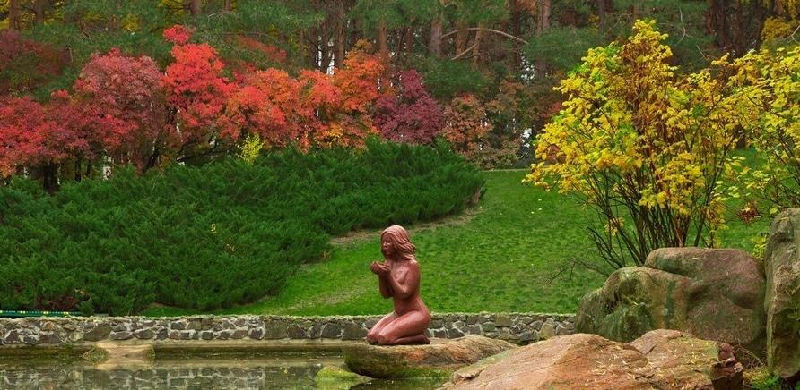
ЧЕРКАСЬКИЙ КРАЙ - ЗЕМЛЯ БОГДАНА І ТАРАСА : КУЛЬТУРОЛОГІЧНИЙ ЗБІРНИК / ЗА РЕД. Б. В. ГУБСЬКОГО, В. М. ЛИТВИНА, В. А. СМОЛІЯ. - 2-Е ВИД., ДОПОВ. - К. : УКРАЇНСЬКІ ПРОПІЛЕЇ, 2003. - 775 С
ЧЕРКАЩИНА - ДУХОВНОСТІ СКАРБНИЦЯ / КОЛ. АВТ.: А. ЧАБАН (КЕР.), В. МЕЛЬНИЧЕНКО, А. МОРОЗОВ [ТА ІН.]. - К. : КНИГА, 2009. - 328 С.
ЮХНО, Б. ЧЕРКАСЬКІ МІСТОРІЇ. МАНДРІВКИ У ЧАСІ ВІД СОСНІВКИ ДО КРИВАЛІВКИ / Б. ЮХНО. - ЧЕРКАСИ : БРАМА-УКРАЇНА, 2011. - 264

